Slide 1

O r g a n o g r a m a
COORDINACCIÓN GENERAL
Unidad de Informática
Delegación Administrativa, Transparencia y Genero
Dirección General de Asistencia a la Planeación y al Desarrollo Comunitario
Dirección General para el ahorro de energía
Dirección General de Desarrollo Jurídico y Gubernamental
Departamento de Asistencia a Gobiernos Municipales en Materia de Energía
Departamento de Investigación Jurídica
Departamento de
Asistencia a la Planeación
Departamento de Desarrollo Legislativo Municipal
Departamento de Asistencia al Desarrollo Comunitario
Departamento de Asistencia a la Problemática en Consumo Eléctrico
Departamento de Desarrollo Gubernamental
Departamento de Gestión para el Desarrollo Municipal
F5 Para ver la presentación
Dirección General de Capacitación y Desarrollo Municipal
Salir

Slide 2
O r g a n o g r a m a
Dirección General de Capacitación y Desarrollo Municipal
Subdirección de Asistencia, capacitación y Desarrollo a Municipios
Departamento de Capacitación a Comisarios Municipales
Departamento de Capacitación a Funcionarios Públicos Municipales
F5 Para ver la presentación
Salir

Slide 3
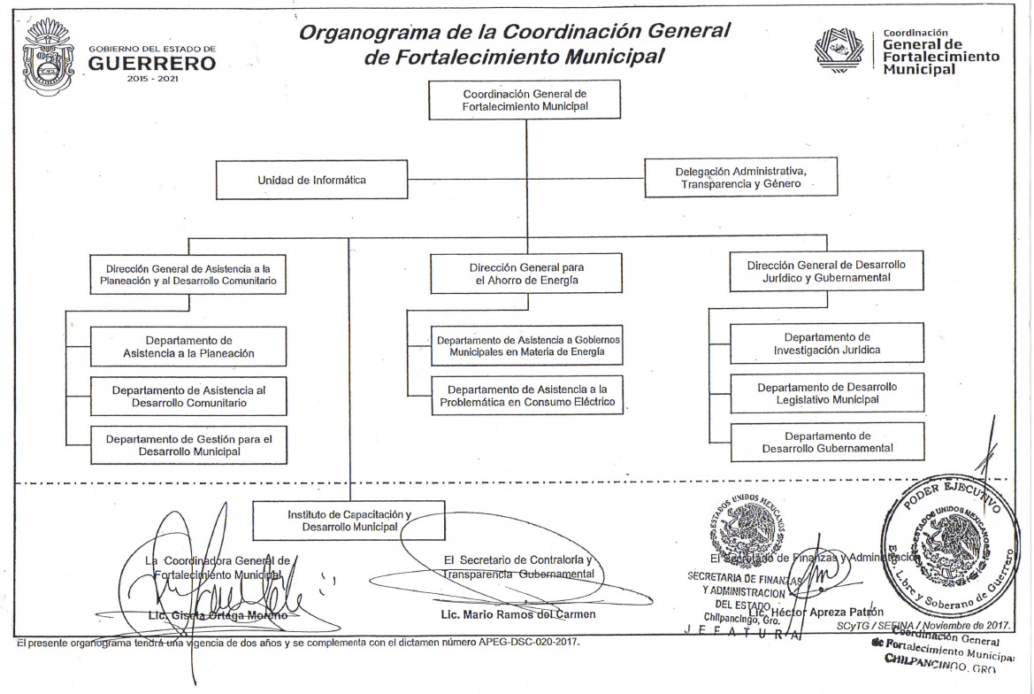

Slide 4
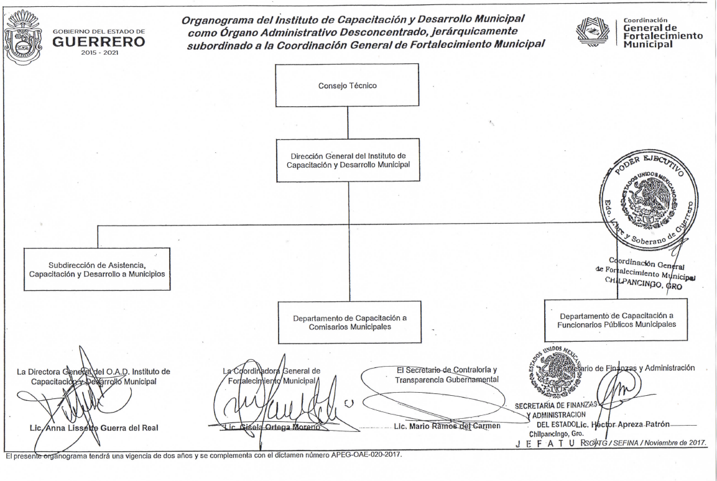

Slide 5

Mtra. Anabel Balbuena Lara
Coordinadora General
Facultades:
Formular y coordinar la política de proporcionar asesoría, asistencia, capacitación y apoyo a los Ayuntamientos;
Representar legalmente a la Coordinación General de Fortalecimiento Municipal;
Contribuir a la coordinación entre dependencias y entidades de la administración pública estatal y, entre estas con los gobiernos federal y municipal, para promover las acciones que conlleven al desarrollo integral de los municipios de la entidad, cuando le sea solicitado;
Promover, coordinar y realizar , sin afectar la competencia municipal, programas y acciones de asesoría y asistencia técnica en materia jurídica, de organización administrativa, hacendaria, de planeación, desarrollo urbano y ecología, de ahorro y uso de la energía, así como de obras y servicios públicos hacía los gobiernos municipales;
Fungir a petición de parte como intermediario entre la Comisión Federal de Electricidad y los Ayuntamientos, para la solución de conflictos o desacuerdos entre ellos.
y las demás que marca el Artículo 43 de Ley Orgánica de la Administración Pública del Estado Número 08, así como el Artículo 6 del Reglamento Interior.
Responsabilidades:
I. Cumplir con la máxima diligencia el servicio que le sea encomendado y abstenerse de cualquier acto u omisión, que cause la suspensión o deficiencia del servicio o implique abuso o ejercicio indebido de un empleo, cargo o comisión;
II. Formular y ejecutar legalmente los planes, programas y presupuestos correspondientes a su competencia y cumplir las Leyes y otras normas que determinen el manejo de recursos económicos públicos;
III. Utilizar los recursos que tenga asignados para el desempeño de su empleo, cargo o comisión, las facultades que le sean atribuidas o la información reservada a que tenga acceso por su función exclusivamente para los fines a que están afectos;
Las demás contempladas en los artículos 63 de la Ley de Número 695 de Responsabilidades de los Servidores Públicos del Estado y Municipios de Guerrero y 43 de la Ley de Trabajo de los Servidores Públicos del Estado de Guerrero Número 248
Regresar a la diapositiva principal

Slide 6
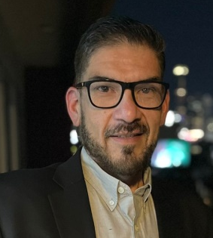
C. Alejandro Luna Vázquez
Encargado de la Delegación
Administrativa
Facultades:
Conducir y operar las políticas, sistemas y procedimientos que normen y regulen las relaciones laborales del personal de la Coordinación General de Fortalecimiento Municipal, de acuerdo a la ley, el reglamento, acuerdos y circulares de la materia;
Administrar los recursos humanos, materiales y financieros que le sean destinados a la Coordinación General;
Instrumentar y operar un programa permanente de capacitación y actualización para los servidores públicos de la Coordinación General, acorde a sus necesidades y perfil profesional, en coordinación con las unidades de apoyo y administrativas, así como con otras dependencias;
Observar los lineamientos del Programa de Modernización de la Administración Pública;
y las demás que marca el Artículo 6 del Reglamento Interior.
Responsabilidades:
I. Cumplir con la máxima diligencia el servicio que le sea encomendado y abstenerse de cualquier acto u omisión, que cause la suspensión o deficiencia del servicio o implique abuso o ejercicio indebido de un empleo, cargo o comisión;
II. Formular y ejecutar legalmente los planes, programas y presupuestos correspondientes a su competencia y cumplir las Leyes y otras normas que determinen el manejo de recursos económicos públicos;
III. Utilizar los recursos que tenga asignados para el desempeño de su empleo, cargo o comisión, las facultades que le sean atribuidas o la información reservada a que tenga acceso por su función exclusivamente para los fines a que están afectos;
Las demás contempladas en los artículos 63 de la Ley de Número 695 de Responsabilidades de los Servidores Públicos del Estado y Municipios de Guerrero y 43 de la Ley de Trabajo de los Servidores Públicos del Estado de Guerrero Número 248
Regresar a la diapositiva principal

Slide 7
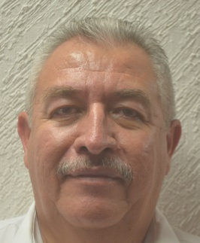
Lic. Benjamín Castillo Helguera
Jefe del Departamento de
la Unidad de Informática
Facultades:
Dar asistencia técnica a los equipos de cómputo de las diversas áreas de la Coordinación General de Fortalecimiento Municipal.
Generar contenido digital de los programas de capacitación que se lleven a cabo.
Crear memoria estadística de las actividades que se realicen.
Realizar acciones de difusión y comunicación de las actividades y programas.
Administrar las redes estructurales e inalámbricas.
Proporcionar mantenimiento preventivo y correctivo al equipo de cómputo.
Apoyar y asesorar a los usuarios del equipo informático.
Responsabilidades:
I. Cumplir con la máxima diligencia el servicio que le sea encomendado y abstenerse de cualquier acto u omisión, que cause la suspensión o deficiencia del servicio o implique abuso o ejercicio indebido de un empleo, cargo o comisión;
II. Formular y ejecutar legalmente los planes, programas y presupuestos correspondientes a su competencia y cumplir las Leyes y otras normas que determinen el manejo de recursos económicos públicos;
III. Utilizar los recursos que tenga asignados para el desempeño de su empleo, cargo o comisión, las facultades que le sean atribuidas o la información reservada a que tenga acceso por su función exclusivamente para los fines a que están afectos;
Las demás contempladas en los artículos 63 de la Ley de Número 695 de Responsabilidades de los Servidores Públicos del Estado y Municipios de Guerrero y 43 de la Ley de Trabajo de los Servidores Públicos del Estado de Guerrero Número 248
Regresar a la diapositiva principal

Slide 8
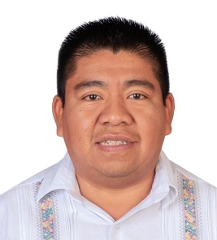
Lic. Abelardo Luciano Andres
Director General
para el Ahorro de Energía
Facultades:
Proponer a la Coordinadora General programas y acciones de capacitación, asesoría y asistencia técnica a los gobiernos municipales en materia de energía;
Instrumentar programas y acciones encaminados al adecuado uso de la energía eléctrica, que se traduzcan en un mejor servicio y capacidad de ahorro de la misma;
Fomentar y concientizar a los gobiernos municipales su participación en programas de ahorro de energía eléctrica;
Realizar diagnósticos, programas e ingeniería de detalles en materia de energía eléctrica;
Las demás actividades que prescribe el artículo 7 del Reglamento Interior.
Responsabilidades:
I. Cumplir con la máxima diligencia el servicio que le sea encomendado y abstenerse de cualquier acto u omisión, que cause la suspensión o deficiencia del servicio o implique abuso o ejercicio indebido de un empleo, cargo o comisión;
II. Formular y ejecutar legalmente los planes, programas y presupuestos correspondientes a su competencia y cumplir las Leyes y otras normas que determinen el manejo de recursos económicos públicos;
III. Utilizar los recursos que tenga asignados para el desempeño de su empleo, cargo o comisión, las facultades que le sean atribuidas o la información reservada a que tenga acceso por su función exclusivamente para los fines a que están afectos;
Las demás contempladas en los artículos 63 de la Ley de Número 695 de Responsabilidades de los Servidores Públicos del Estado y Municipios de Guerrero y 43 de la Ley de Trabajo de los Servidores Públicos del Estado de Guerrero Número 248
Regresar a la diapositiva principal

Slide 9
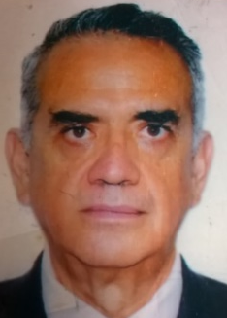
Lic. Luis Mendoza Mastachi
Jefe del Departamento de Asistencia a
Gobiernos Municipales en Materia de Energía
Facultades:
Atender a los 81 municipios del Estado en materia de energía.
Generar planes que promuevan el uso adecuado y eficiente de la energía en los municipios.
Desarrollar programas de ahorro de energía de alumbrado en edificios públicos y sistemas de bombeo.
Supervisar de manera coordinada con los Ayuntamientos la electrificación de sus comunidades.
Asesorar a los Ayuntamientos en materia de ahorro de energía.
Promover la actualización de los censos de carga de los municipios.
Fungir como intermediario a petición de parte entre los municipios y la Comisión Federal de Electricidad para solucionar controversias por facturación, cortes de energía, diferencias de adeudos y ajustes al servicio.
Responsabilidades:
I. Cumplir con la máxima diligencia el servicio que le sea encomendado y abstenerse de cualquier acto u omisión, que cause la suspensión o deficiencia del servicio o implique abuso o ejercicio indebido de un empleo, cargo o comisión;
II. Formular y ejecutar legalmente los planes, programas y presupuestos correspondientes a su competencia y cumplir las Leyes y otras normas que determinen el manejo de recursos económicos públicos;
III. Utilizar los recursos que tenga asignados para el desempeño de su empleo, cargo o comisión, las facultades que le sean atribuidas o la información reservada a que tenga acceso por su función exclusivamente para los fines a que están afectos;
Las demás contempladas en los artículos 63 de la Ley de Número 695 de Responsabilidades de los Servidores Públicos del Estado y Municipios de Guerrero y 43 de la Ley de Trabajo de los Servidores Públicos del Estado de Guerrero Número 248.
Regresar a la diapositiva principal

Slide 10
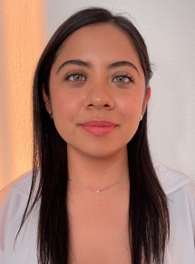
Arq. Urb. Carolina Alvarez Castañon
Jefa del Departamento de Asistencia a
La Problemática en Consumo Eléctrico
Facultades:
Generar proyectos dirigidos a la ciudadanía de los municipios del Estado que promuevan la reducción del gasto en sus hogares.
Asesorar en la promoción de programas de ahorro de energía y eficientar su uso a los gobiernos municipales y la ciudadanía.
Apoyar en la revisión de los adeudos de los usuarios domésticos.
Promover la mejora del servicio y atención.
Instrumental acciones para analizar los beneficios de los programas federales y de otros tipos, orientados al apoyo de la economía de los ciudadanos.
Responsabilidades:
I. Cumplir con la máxima diligencia el servicio que le sea encomendado y abstenerse de cualquier acto u omisión, que cause la suspensión o deficiencia del servicio o implique abuso o ejercicio indebido de un empleo, cargo o comisión;
II. Formular y ejecutar legalmente los planes, programas y presupuestos correspondientes a su competencia y cumplir las Leyes y otras normas que determinen el manejo de recursos económicos públicos;
III. Utilizar los recursos que tenga asignados para el desempeño de su empleo, cargo o comisión, las facultades que le sean atribuidas o la información reservada a que tenga acceso por su función exclusivamente para los fines a que están afectos;
Las demás contempladas en los artículos 63 de la Ley de Número 695 de Responsabilidades de los Servidores Públicos del Estado y Municipios de Guerrero y 43 de la Ley de Trabajo de los Servidores Públicos del Estado de Guerrero Número 248.
Regresar a la diapositiva principal

Slide 11
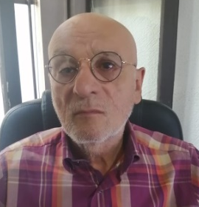
C. Jesús Ramón Sánchez Castillo
Director General de Asistencia a la
Planeación y al Desarrollo Comunitario
Facultades:
Proponer al Coordinador General los trabajos de asistencia en la elaboración de proyectos de inversión pública y privada, orientados al desarrollo integral de los municipios;
Formular estudios y diagnósticos que permitan conocer la situación social, económica y financiera de los municipios de la Entidad;
Proporcionar asistencia a los Ayuntamientos con técnicas y metodologías adecuadas en la elaboración de sus planes y programas de desarrollo, de inversión de obras y de servicios públicos municipales;
Asesorar a los Ayuntamientos, a petición expresa, en materia de desarrollo urbano regional y municipal, así como en la creación de una política de suelo y reservas territoriales municipales;
Las demás actividades que prescribe el artículo 10 del Reglamento Interno.
Responsabilidades:
I. Cumplir con la máxima diligencia el servicio que le sea encomendado y abstenerse de cualquier acto u omisión, que cause la suspensión o deficiencia del servicio o implique abuso o ejercicio indebido de un empleo, cargo o comisión;
II. Formular y ejecutar legalmente los planes, programas y presupuestos correspondientes a su competencia y cumplir las Leyes y otras normas que determinen el manejo de recursos económicos públicos;
III. Utilizar los recursos que tenga asignados para el desempeño de su empleo, cargo o comisión, las facultades que le sean atribuidas o la información reservada a que tenga acceso por su función exclusivamente para los fines a que están afectos;
Las demás contempladas en los artículos 63 de la Ley de Número 695 de Responsabilidades de los Servidores Públicos del Estado y Municipios de Guerrero y 43 de la Ley de Trabajo de los Servidores Públicos del Estado de Guerrero Número 248
Regresar a la diapositiva principal

Slide 12
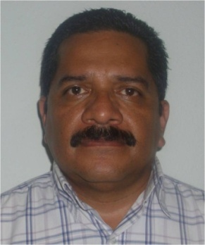
Arq. Julio César Astudillo Carbajal
Jefe del Departamento de
Asistencia a la Planeación
Facultades:
Fomentar entre los Gobiernos Municipales la cultura de una planeación democrática a través del Plan Municipal de Desarrollo, que redunden en el desarrollo integral del Municipio;
Promover con los Ayuntamientos el establecimiento y operación de los Comités de Planeación de Desarrollo Municipal;
Proyectar, diseñar, promover y articular, en el contexto del desarrollo urbano estatal, regional y municipal, una política estatal de suelo y reservas territoriales en coordinación con otras dependencias y en colaboración con los Ayuntamientos;
Colaborar con Gobiernos Municipales en la orientación de la distribución territorial de la comunidad en los centros de población;
Fomentar la cooperación y la asociación de los Gobiernos Municipales para la prestación eficaz y oportuna de los servicios públicos;
Promover la participación de las comunidades y organizaciones sociales para que colaboren responsablemente en la planeación y gestión del desarrollo urbano;
Las demás contenidas en el Reglamento Interior y en el Manual de Organización.
Responsabilidades:
I. Cumplir con la máxima diligencia el servicio que le sea encomendado y abstenerse de cualquier acto u omisión, que cause la suspensión o deficiencia del servicio o implique abuso o ejercicio indebido de un empleo, cargo o comisión;
II. Formular y ejecutar legalmente los planes, programas y presupuestos correspondientes a su competencia y cumplir las Leyes y otras normas que determinen el manejo de recursos económicos públicos;
III. Utilizar los recursos que tenga asignados para el desempeño de su empleo, cargo o comisión, las facultades que le sean atribuidas o la información reservada a que tenga acceso por su función exclusivamente para los fines a que están afectos;
Las demás contempladas en los artículos 63 de la Ley de Número 695 de Responsabilidades de los Servidores Públicos del Estado y Municipios de Guerrero y 43 de la Ley de Trabajo de los Servidores Públicos del Estado de Guerrero Número 248
Regresar a la diapositiva principal

Slide 13
Jefe del Departamento de Asistencia
al Desarrollo Comunitario
Facultades:
Fomentar entre los Gobiernos Municipales una cultura de participación comunitaria, aprovechando programas y proyectos específicos de otras dependencias del Gobierno Estatal y Federal, potencializando los recursos y capacidades de la población;
Fomentar un desarrollo económico diversificado y sustentable de corto, mediano y largo plazo, distribuido equitativamente entre los sectores sociales y los municipios de la entidad;
Coadyuvar en el fomento del progreso y el crecimiento económico, que impulse la inversión de los Gobiernos Municipales, como columna vertebral y motor de la economía;
Motivar a los Gobiernos Municipales para que se conviertan en promotores de desarrollos productivos eficientes que impulsen el desarrollo sustentable de sus comunidades;
Las demás contenidas en el Reglamento Interior y en el Manual de Organización.
Responsabilidades:
I. Cumplir con la máxima diligencia el servicio que le sea encomendado y abstenerse de cualquier acto u omisión, que cause la suspensión o deficiencia del servicio o implique abuso o ejercicio indebido de un empleo, cargo o comisión;
II. Formular y ejecutar legalmente los planes, programas y presupuestos correspondientes a su competencia y cumplir las Leyes y otras normas que determinen el manejo de recursos económicos públicos;
III. Utilizar los recursos que tenga asignados para el desempeño de su empleo, cargo o comisión, las facultades que le sean atribuidas o la información reservada a que tenga acceso por su función exclusivamente para los fines a que están afectos;
Las demás contempladas en los artículos 63 de la Ley de Número 695 de Responsabilidades de los Servidores Públicos del Estado y Municipios de Guerrero y 43 de la Ley de Trabajo de los Servidores Públicos del Estado de Guerrero Número 248
Regresar a la diapositiva principal

Slide 14
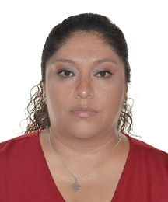
Lic. Wendy Yamel Salgado Francisco
Jefa del Departamento de Gestión
para el Desarrollo Municipal
Facultades:
Atender las solicitudes de gestión de los H. Ayuntamientos, canalizándolos a las dependencias gubernamentales que correspondan:
Brindar seguimiento y apoyo de gestión al proceso de respuesta a cada solicitud de apoyo de los H. Ayuntamientos.
Proporcionar a los H. Ayuntamientos información de instituciones no gubernamentales que apoyan la gestión municipal.
Elaborar un registro de las solicitudes atendidas durante la gestión municipal, con la finalidad de brindar un seguimiento oportuno a cada solicitud.
Promover en los municipios de la Entidad el Catálogo de los Programas Federales y Estatales.
Las demás que le encomiende el Reglamento, el Coordinador y el Director General.
Responsabilidades:
I. Cumplir con la máxima diligencia el servicio que le sea encomendado y abstenerse de cualquier acto u omisión, que cause la suspensión o deficiencia del servicio o implique abuso o ejercicio indebido de un empleo, cargo o comisión;
II. Formular y ejecutar legalmente los planes, programas y presupuestos correspondientes a su competencia y cumplir las Leyes y otras normas que determinen el manejo de recursos económicos públicos;
III. Utilizar los recursos que tenga asignados para el desempeño de su empleo, cargo o comisión, las facultades que le sean atribuidas o la información reservada a que tenga acceso por su función exclusivamente para los fines a que están afectos;
Las demás contempladas en los artículos 63 de la Ley de Número 695 de Responsabilidades de los Servidores Públicos del Estado y Municipios de Guerrero y 43 de la Ley de Trabajo de los Servidores Públicos del Estado de Guerrero Número 248
Regresar a la diapositiva principal

Slide 15
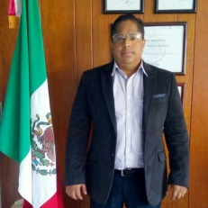
Lic. José Manuel Cortez Lorenzo
Director General de Desarrollo
Jurídico y Gubernamental
Facultades:
Representar legalmente a la Coordinación General de Fortalecimiento Municipal, mediante el poder que le otorgue el Coordinador General;
Conocer las quejas y denuncias formuladas en contra de servidores públicos de la Coordinación General de Fortalecimiento Municipal, y proponer la aplicación de las sanciones disciplinarias a que se hagan acreedores, cuando incurran en responsabilidad administrativa;
Proporcionar asesoría, capacitación, asistencia y apoyos en materia jurídica, administrativa, y hacendaria los gobiernos municipales y coordinar los que presten las distintas dependencias y entidades estatales, en estos rubros, cuando le sea solicitado;
Coadyuvar con las administraciones municipales en la elaboración de su proyecto de Ley de Ingresos y demás documentos e instrumentos de carácter jurídico-administrativo;
Instrumentar acciones, trabajos y promociones encaminadas a la aplicación plena del marco jurídico municipal;
Las demás actividades que prescribe el artículo 11 del Reglamento Interior.
Responsabilidades:
I. Cumplir con la máxima diligencia el servicio que le sea encomendado y abstenerse de cualquier acto u omisión, que cause la suspensión o deficiencia del servicio o implique abuso o ejercicio indebido de un empleo, cargo o comisión;
II. Formular y ejecutar legalmente los planes, programas y presupuestos correspondientes a su competencia y cumplir las Leyes y otras normas que determinen el manejo de recursos económicos públicos;
III. Utilizar los recursos que tenga asignados para el desempeño de su empleo, cargo o comisión, las facultades que le sean atribuidas o la información reservada a que tenga acceso por su función exclusivamente para los fines a que están afectos;
Las demás contempladas en los artículos 63 de la Ley de Número 695 de Responsabilidades de los Servidores Públicos del Estado y Municipios de Guerrero y 43 de la Ley de Trabajo de los Servidores Públicos del Estado de Guerrero Número 248
Regresar a la diapositiva principal

Slide 16
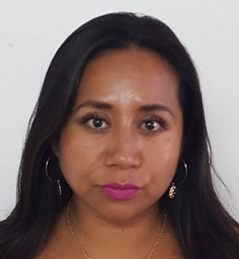
Lic. Silvia Leidy Comonfort Díaz
Jefa del Departamento
de Investigación Jurídica
Facultades:
Compilar y mantener actualizada la información respecto de la normatividad federal y estatal de aplicación municipal;
Compilar la reglamentación particular con que cuenten los Municipios del Estado;
Organizar y realizar estudios e investigaciones jurídicas que conduzcan a adecuar y modernizar el marco normativo aplicable;
Instrumentar acciones, trabajo y promociones encaminadas a la aplicación plena del marco jurídico municipal;
Dar asistencia jurídica a los Ayuntamientos en el proceso de adquisición o enajenación de bienes y servicios, así como en la adjudicación y contratación de la obra pública;
Realizar investigaciones en el campo jurídico municipal con la finalidad de proveer a los Ayuntamientos, los elementos que les permitan adecuadamente aplicar, actualizar y perfeccionar su marco normativo;
Las demás contenidas en el Reglamento Interior y en el Manual de Organización.
Responsabilidades:
I. Cumplir con la máxima diligencia el servicio que le sea encomendado y abstenerse de cualquier acto u omisión, que cause la suspensión o deficiencia del servicio o implique abuso o ejercicio indebido de un empleo, cargo o comisión;
II. Formular y ejecutar legalmente los planes, programas y presupuestos correspondientes a su competencia y cumplir las Leyes y otras normas que determinen el manejo de recursos económicos públicos;
III. Utilizar los recursos que tenga asignados para el desempeño de su empleo, cargo o comisión, las facultades que le sean atribuidas o la información reservada a que tenga acceso por su función exclusivamente para los fines a que están afectos;
Las demás contempladas en los artículos 63 de la Ley de Número 695 de Responsabilidades de los Servidores Públicos del Estado y Municipios de Guerrero y 43 de la Ley de Trabajo de los Servidores Públicos del Estado de Guerrero Número 248
Regresar a la diapositiva principal

Slide 17
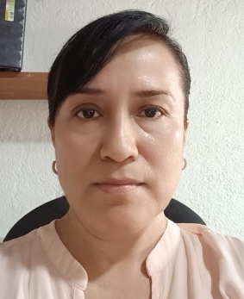
C. Leticia Guillen Valentín
Encargada del Departamento de
Desarrollo Legislativo Municipal
Facultades:
Promover la elaboración y/o modificación de leyes y reglamentos para dotar a los Gobiernos Municipales de instrumentos jurídicos actualizados;
Revisar periódicamente o cada vez que sea necesario la legislación municipal, con el objeto de su actualización y modernización;
Coadyuvar con las administraciones municipales en la elaboración de su proyecto de Ley de Ingresos y demás documentos e instrumentos de carácter jurídico-administrativo;
Revisar y analizar el marco jurídico municipal vigente con la finalidad de proponer reformas, adiciones y derogaciones a la legislación estatal con aplicación en el ámbito municipal, así como elaborar y proponer las normas “tipo” del Municipio, además de proporcionar asesoría, opiniones y recomendaciones a petición de los Ayuntamientos para modificar la normatividad municipal;
Las demás contenidas en el Reglamento Interior y en el Manual de Organización.
Responsabilidades:
I. Cumplir con la máxima diligencia el servicio que le sea encomendado y abstenerse de cualquier acto u omisión, que cause la suspensión o deficiencia del servicio o implique abuso o ejercicio indebido de un empleo, cargo o comisión;
II. Formular y ejecutar legalmente los planes, programas y presupuestos correspondientes a su competencia y cumplir las Leyes y otras normas que determinen el manejo de recursos económicos públicos;
III. Utilizar los recursos que tenga asignados para el desempeño de su empleo, cargo o comisión, las facultades que le sean atribuidas o la información reservada a que tenga acceso por su función exclusivamente para los fines a que están afectos;
Las demás contempladas en los artículos 63 de la Ley de Número 695 de Responsabilidades de los Servidores Públicos del Estado y Municipios de Guerrero y 43 de la Ley de Trabajo de los Servidores Públicos del Estado de Guerrero Número 248
Regresar a la diapositiva principal

Slide 18
Subdirector de Asistencia,
Capacitación y Desarrollo Municipal
Facultades:
Realizar investigaciones y difundir los resultados de la planeación, desarrollo y evaluación de prácticas exitosas de todos los Gobiernos Municipales en el país y en el extranjero;
Promover la suscripción de acuerdos, convenios y contratos entre el Gobierno Municipal y los sectores público, social y privado para una mayor y mejor prestación de los servicios públicos y desarrollo de las funciones municipales;
Emitir opiniones y sugerencias cuando los Ayuntamientos así lo soliciten para la elaboración y suscripción de convenios, contratos y acuerdos;
Asesorar a los Ayuntamientos cuando así lo soliciten en los conflictos o litigios jurisdiccionales o administrativos;
Planear, ejecutar y promover acciones que fomenten y mejoren el desarrollo de la actividad gubernamental de los municipios, sustentado en los principios de legalidad, orden, honestidad, honradez, oportunidad y eficiencia;
Las demás contenidas en el Reglamento Interior y en el Manual de Organización.
Responsabilidades:
I. Cumplir con la máxima diligencia el servicio que le sea encomendado y abstenerse de cualquier acto u omisión, que cause la suspensión o deficiencia del servicio o implique abuso o ejercicio indebido de un empleo, cargo o comisión;
II. Formular y ejecutar legalmente los planes, programas y presupuestos correspondientes a su competencia y cumplir las Leyes y otras normas que determinen el manejo de recursos económicos públicos;
III. Utilizar los recursos que tenga asignados para el desempeño de su empleo, cargo o comisión, las facultades que le sean atribuidas o la información reservada a que tenga acceso por su función exclusivamente para los fines a que están afectos;
Las demás contempladas en los artículos 63 de la Ley de Número 695 de Responsabilidades de los Servidores Públicos del Estado y Municipios de Guerrero y 43 de la Ley de Trabajo de los Servidores Públicos del Estado de Guerrero Número 248
Regresar a la diapositiva principal

Slide 19
Lic. Anna Lissette Guerra del Real
Jefatura de Desarrollo Gubernamental
Facultades:
Coordinar, promover e impartir cursos taller, paneles, conferencias para la capacitación y actualización para servidores públicos en materia jurídica, administrativa, financiera, hacendaria, que permitan mejorar sustancialmente el sistema, métodos y procedimiento de la administración municipal;
Promover las actividades de investigación que permitan mejorar la administración municipal sobre todos los servidores públicos municipales;
Organizar eventos micro regionales, estatales y nacionales para el intercambio de experiencias municipales con la intervención directa de las propias autoridades municipales;
Realizar acciones de difusión y comunicación que apoyen los programas de capacitación municipal;
Impulsar en coordinación con instituciones de educación media y superior, los estudios y proyectos necesarios para promover la descentralización de funciones en el marco del federalismo;
Las demás actividades que prescribe el artículo12, 13 del reglamento interno., así como de su decreto de creación publicado en el Periódico Oficial N°21 del 14 de Marzo del año 2000.
Responsabilidades:
I. Cumplir con la máxima diligencia el servicio que le sea encomendado y abstenerse de cualquier acto u omisión, que cause la suspensión o deficiencia del servicio o implique abuso o ejercicio indebido de un empleo, cargo o comisión;
II. Formular y ejecutar legalmente los planes, programas y presupuestos correspondientes a su competencia y cumplir las Leyes y otras normas que determinen el manejo de recursos económicos públicos;
III. Utilizar los recursos que tenga asignados para el desempeño de su empleo, cargo o comisión, las facultades que le sean atribuidas o la información reservada a que tenga acceso por su función exclusivamente para los fines a que están afectos;
Las demás contempladas en los artículos 63 de la Ley de Número 695 de Responsabilidades de los Servidores Públicos del Estado y Municipios de Guerrero y 43 de la Ley de Trabajo de los Servidores Públicos del Estado de Guerrero Número 248
Regresar a la diapositiva principal

Slide 20
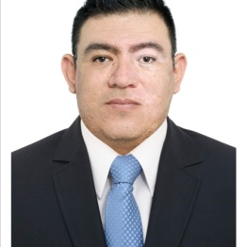
Lic. Jesús Gabriel Moreno Salgado
Director General del Instituto de Capacitación
y Desarrollo Municipal
Facultades:
Proyectar, diseñar, promover y articular, en el contexto del desarrollo municipal, programas de capacitación para los H. Ayuntamientos de la entidad.
Formular estudios y diagnósticos que permitan conocer la situación social, económica y financiera de los municipios de la entidad.
Asesorar a los Ayuntamientos, a petición expresa, en materia de desarrollo institucional.
Coordinar los trabajos internos del Instituto con las diferentes áreas.
Proponer al Director del Instituto, programas de capacitación.
Compilar y mantener actualizada la información respecto los trabajos del Instituto de Capacitación y Desarrollo Municipal.
Elaborar manuales de apoyo para los Ayuntamientos del Estado a fin de procurar las buenas prácticas de un buen gobierno.
Responsabilidades
I. Cumplir con la máxima diligencia el servicio que le sea encomendado y abstenerse de cualquier acto u omisión, que cause la suspensión o deficiencia del servicio o implique abuso o ejercicio indebido de un empleo, cargo o comisión;
II.- Formular y ejecutar legalmente los planes, programas y presupuestos correspondientes a su competencia y cumplir las Leyes y otras normas que determinen el manejo de recursos económicos públicos;
III.- Utilizar los recursos que tenga asignados para el desempeño de su empleo, cargo o comisión, las facultades que le sean atribuidas o la información reservada a que tenga acceso por su función exclusivamente para los fines a que están afectos;
Las demás contempladas en los artículos 63 de la Ley de Número 695 de Responsabilidades de los Servidores Públicos del Estado y Municipios de Guerrero y 43 de la Ley de Trabajo de los Servidores Públicos del Estado de Guerrero Número 248.
Regresar al organograma

Slide 21
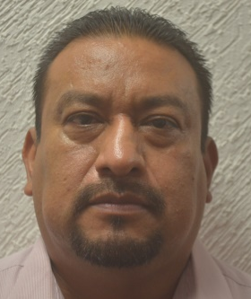
Lic. Juan Luis Guzmán Abarca
Jefe del Departamento de Capacitación
a Comisarios Municipales
Facultades:
Aplicar los programas de capacitación mediante talleres presenciales a petición expresa, del Director del Instituto.
Realizar investigaciones que contribuyan al desarrollo de nuevos programas de capacitación.
Emitir opiniones y sugerencias en relación a los programas de capacitación con los cuales cuenta el Instituto.
Generar reportes estadísticos de los programas de capacitación que se han aplicado.
Asesorar a los Ayuntamientos y comisarias cuando así lo soliciten, para el desarrollo y profesionalización de personal.
Elaboración de manuales de apoyo para los ayuntamientos orientados al desarrollo y profesionalización de personal.
Responsabilidades
I. Cumplir con la máxima diligencia el servicio que le sea encomendado y abstenerse de cualquier acto u omisión, que cause la suspensión o deficiencia del servicio o implique abuso o ejercicio indebido de un empleo, cargo o comisión;
II.- Formular y ejecutar legalmente los planes, programas y presupuestos correspondientes a su competencia y cumplir las Leyes y otras normas que determinen el manejo de recursos económicos públicos;
III.- Utilizar los recursos que tenga asignados para el desempeño de su empleo, cargo o comisión, las facultades que le sean atribuidas o la información reservada a que tenga acceso por su función exclusivamente para los fines a que están afectos;
Las demás contempladas en los artículos 63 de la Ley de Número 695 de Responsabilidades de los Servidores Públicos del Estado y Municipios de Guerrero y 43 de la Ley de Trabajo de los Servidores Públicos del Estado de Guerrero Número 248.
Regresar al organograma

Slide 22

Lic. Catalina Marín Mayo
Jefa del Departamento de Capacitación
a Funcionarios Públicos Municipales
Facultades:
Asesorar a los servidores públicos en la gestión de recursos, mediante los programas federales y estatales.
Realizar trabajos de investigación que contribuya a la mejora en materia hacendaria de los municipios.
Elaborar documentos que fortalezcan la planeación municipal.
Compilar y mantener actualizada la información estadística generada por su departamento.
Instrumentar acciones, trabajos y promociones encaminadas al desarrollo institucional del municipio.
Capacitar a los servidores públicos municipales en programas interinstitucionales que fortalezcan la gestión administrativa del Ayuntamiento.
Responsabilidades
I. Cumplir con la máxima diligencia el servicio que le sea encomendado y abstenerse de cualquier acto u omisión, que cause la suspensión o deficiencia del servicio o implique abuso o ejercicio indebido de un empleo, cargo o comisión;
II.- Formular y ejecutar legalmente los planes, programas y presupuestos correspondientes a su competencia y cumplir las Leyes y otras normas que determinen el manejo de recursos económicos públicos;
III.- Utilizar los recursos que tenga asignados para el desempeño de su empleo, cargo o comisión, las facultades que le sean atribuidas o la información reservada a que tenga acceso por su función exclusivamente para los fines a que están afectos;
Las demás contempladas en los artículos 63 de la Ley de Número 695 de Responsabilidades de los Servidores Públicos del Estado y Municipios de Guerrero y 43 de la Ley de Trabajo de los Servidores Públicos del Estado de Guerrero Número 248.
Regresar al organograma

Slide 23
Gracias por visitar el Organograma de
Coordinación General de Fortalecimiento Municipal

